Slide 1
II KONFERENCJA SEKTOROWEJ RADY
DS. KOMPETENCJI W BUDOWNICTWIE
Warszawa, 20 marca 2023 r.
Prospekt działań Grupy Roboczej ds. monitorowania sektora budowlanego
Prelegent/prelegenci.

Slide 2
GRUPA ROBOCZA DS. MONITOROWANIA SEKTORA BUDOWNICTWA
Cykl konstrukcyjny biuletynu branżowego
Opracowanie tekstowe oraz graficzne
Źródła informacyjne
Dystrybucja gotowych opracowań
Analiza działań

Slide 3
MONITOROWANIA SEKTORA BUDOWNICTWA
Cykl konstrukcyjny tworzenia biuletynu:
Wyszukiwanie informacji branżowych
Analiza zbioru informacji
Opracowanie graficzne i tekstowe
Wydanie biuletynu

Slide 4
Biuletyn branżowy
Wynikiem czynnych działań grupy ds. monitorowania sektora budowlanego jest opracowanie co-miesięcznych biuletynów w formie periodycznych zakładek wybieranych tematycznie z podziałem na grupy.

Slide 5
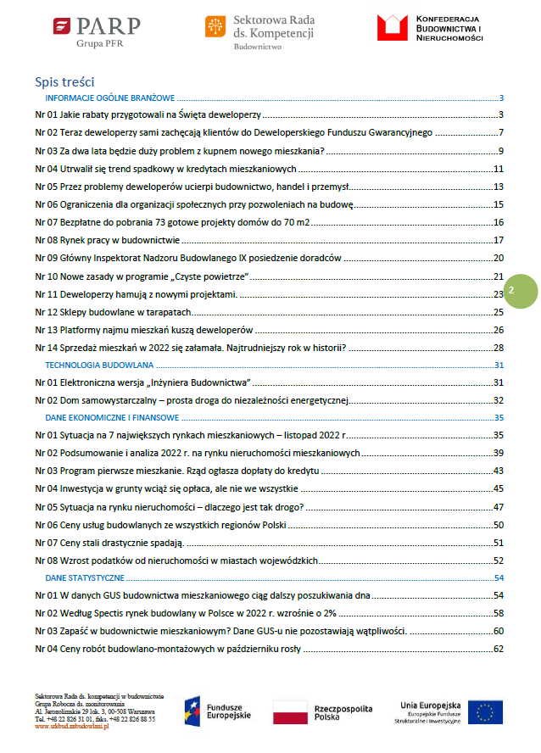
Biuletyn branżowy

Slide 6
Największe źródła informacyjne wykorzystywane do biuletynów:

Slide 7
System dystrybucji zebranych informacji
z sektora budowlanego
Cel
Stworzenie trwałego i kompleksowego opracowania zbioru informacji branżowych zebranych na podstawie analizy rynkowej z wielu dostępnych źródeł a także przygotowanie konspektu informacji w formie elektronicznego biuletynu.
Dostępność
Opracowane biuletynu umieszczane są na stronie www.kbin.org.pl a także na skonfigurowanej wirtualnej przestrzeni dyskowej pod linkiem: https://mega.nz/folder/LfZVTKqB#sqEse3ymSI3wAkbHB-oWcQ

Slide 8
ANALIZA DZIAŁAŃ Grupy Roboczej ds. monitorowania sektora budowlanego
1
Komponent analityczny
Analiza informacji budowlanych z wielu źródeł oraz weryfikacja poprawności i wybór pewnych i potwierdzonych aktualności z branży
2
Komponent koncepcyjny
Opracowanie interaktywnego spisu treści oraz przyporządkowywanie informacji do odpowiednich bloków tematycznych
3
Komponent wdrożeniowy
Opracowanie tekstowe i graficzne
Uporządkowanie informacji do odpowiednich grup
4
Komponent upowszechniający
Udostępnienie biuletynów informacyjnych w sieci Internetowej
Promowanie biuletynów w social media

Slide 9
KONTYNUACJA DZIAŁAŃ GRUPY ROBOCZEJ od II połowy 2023 roku
Walidacja prowadzonych działań
1
WALIDACJA PROWADZONYCH DZIAŁAŃ (ankieta dla bazy odbiorców)
Analiza zbieranych informacji budowlanych i wybór najciekawszych i aktualnych materiałów dla branży
Informacja o kontynuacji projektu dot. monitorowania dostępnych informacji
2
PRZYJĘCIE STRATEGII dla budowy struktury zawartości BIULETYNU
Opracowanie interaktywnego spisu treści i działów o największym odbiorze
Wzbogacanie bazy danych subskrybentów
Ustalenie cyklu dystrybucji
3
PROMOCJA I Komponent upowszechniający
Udostępnienie biuletynów informacyjnych w sieci Internetowej
Promowanie biuletynów w SOCIAL MEDIA

Slide 10
DZIĘKUJEMY ZA UWAGĘ

